Slide 1


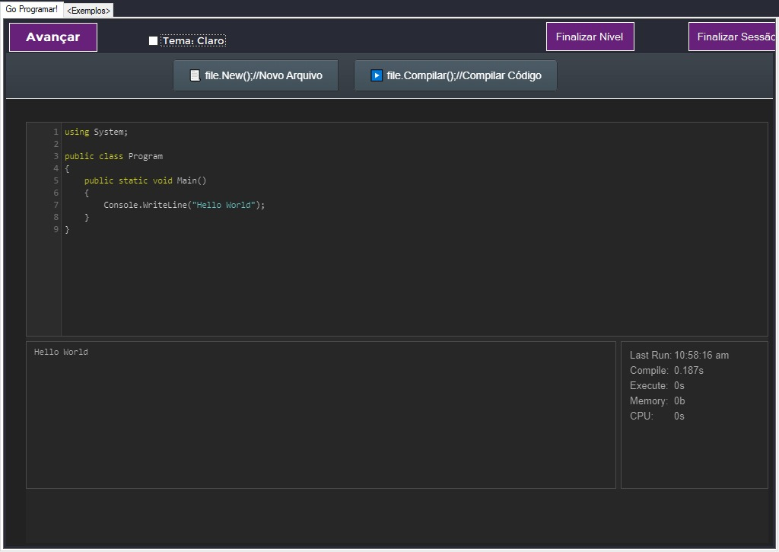
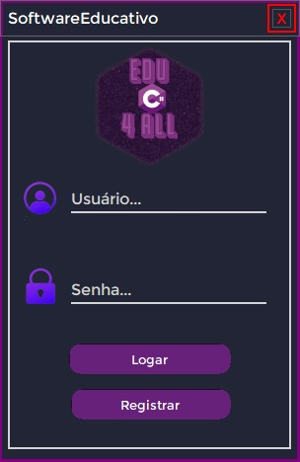
CENTRO UNIVERSITÁRIO DA FUNDAÇÃO EDUCACIONAL DE BARRETOS
PROJETO INTEGRADOR – SISTEMAS DE INFORMAÇÃO (1º sem./2021)
EDU 4 ALL
ERICK MENEGAZ CHAGAS
GABRIEL MOREIRA REIS MAESTRE
LUCAS ALEXANDRE LEONARDI PINTO
LUCAS FERNANDES
RAMON ROGERIO PAIXÃO MENDONÇA
DOCENTE: WENDEL CÔRTES MARTINS
RESUMO
A ideia apresentada é o desenvolvimento de uma aplicação que venha a realizar o desejo de muitos que sonham em ser programadores, através de métodos simples e diretos focados em uma aprendizagem rápida e objetiva.
MATERIAIS E MÉTODOS
Para o desenvolvimento do projeto, teve-se como base o software/ide “Visual Studio” que por sua vez, é extremamente conhecida e abraçada pela comunidade de desenvolvimento em aplicações C#, a aplicação funciona parecido como uma “IDE” (Ambiente de desenvolvimento integrado). Um software que se comunica com um servidor web, que compila o código de C# que é passado. A aplicação também se conecta com um banco de dados, que salva seu cadastro e seu progresso das atividades passadas.
para a gestão do projeto utilizamos o Asana e Discord , o Asana foi para a organização e o Discord para nos comunicarmos.
INTRODUÇÃO
Segundo a crença popular, para se programar deve ser um gênio da tecnologia e da matemática, porém, o software Edu 4 All chegou para quebrar este paradigma!
Desenvolvido pelo grupo 4 com a finalidade de facilitar a aprendizagem e mostrar que todo mundo, independente da idade, pode programar!
FUNDAMENTAÇÃO TEÓRICA
O programa foi desenvolvido com a proposta de facilitar a aprendizagem de métodos e técnicas de programação para leigos e estudantes.
CONSIDERAÇÕES FINAIS
Feito com o objetivo de atingir as mais diversas comunidades que tenham desejo de aprender a programar e desenvolver suas próprias aplicações desktop.
DESENVOLVIMENTO DA PROPOSTA
O projeto foi desenvolvido usando a IDE Visual Studio, nas linguagens de programação C#, MySql, HTML, CSS, JS e JQUERY.
REFERÊNCIAS
https://pt.stackoverflow.com/questions/tagged/c%23
https://docs.microsoft.com/pt-br/dotnet/api/system.drawing.graphics?view=net-5.0
https://kenzie.com.br/blog/programacao-para-iniciantes/#:~:text=%C3%89%20muito%20dif%C3%ADcil%20aprender%20a%20programar%3F&text=A%20linguagem%20de%20programa%C3%A7%C3%A3o%20escolhida,a%20mesma%20para%20todas%20elas.
Av. Prof. Roberto Frade Monte, 389 CEP : 14.783-226 - Barretos, SP
Tel.: (17) 3321-6411
www.unifeb.edu.br

